Slide 1
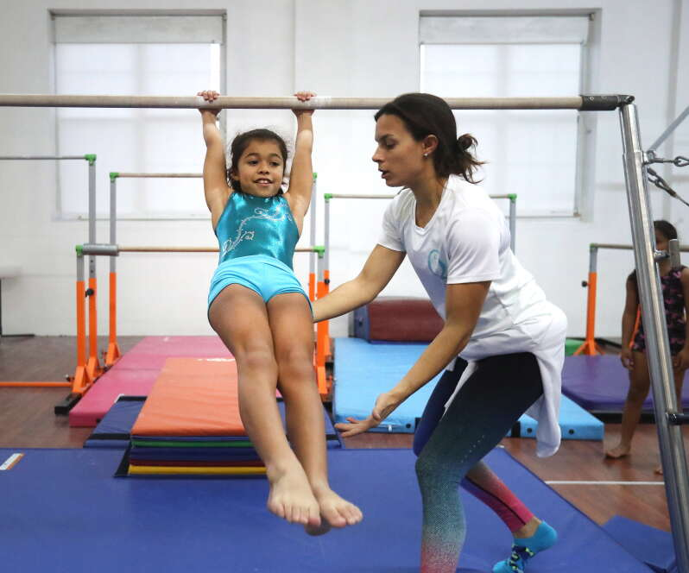
يارمةتي دان و جؤرةكاني:
پ.ی هاودیر دلشاد عبدالقادر

Slide 2
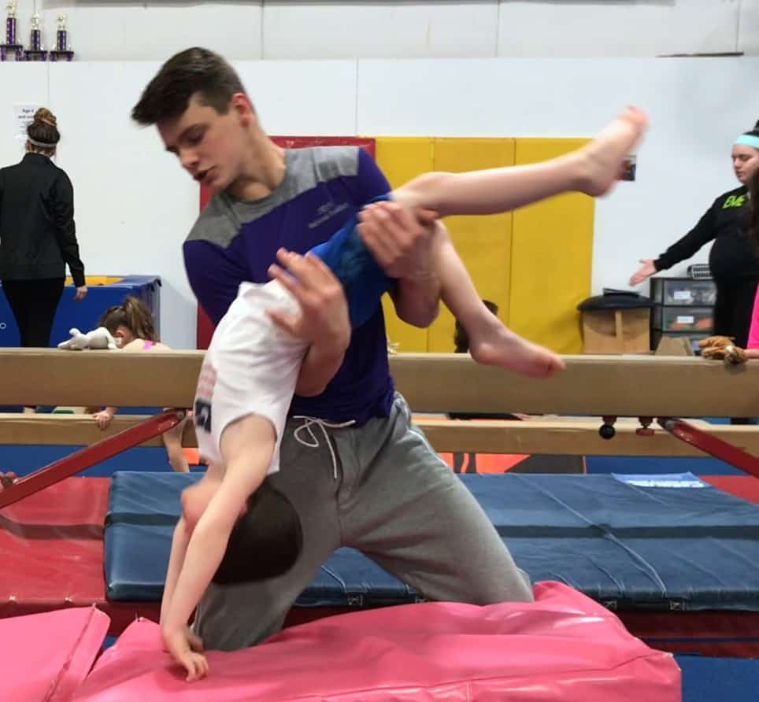
يارمةتي دان و ئامادة بوون بؤ يارمةتي دان:
دوو جؤر يارمةتي دان لة جمناستك هةية. جؤري يةكةم يارمةتيداني بة كردار و جؤري دووةميش يارمةتيدان بة ئامادة بوون بؤ يارمةتيدان. كةوا ناتوانين دةستبةردان بكةين لةم دوو جؤرة يارمةتيدانة لة طشت قؤناغةكاني فيَربووني جوولةكاني جمناستك. يارمةتيدانيش دةبيَتة هؤي يارمةتيداني فيَركةر لةسةر فيَربووني جوولة هةروةها لة خالي ترسناك بة دووري دةخات و تووش بوون بة ثيَكان. ئةم يارمةتيدانةش لةريَطاي مامؤستا بيَت ياخؤد يةكيَك لة فيَرخوازةكان بيَت.

Slide 3
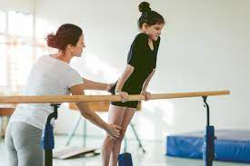
يارمةتيداني بة كردار:
ئةمةش لةريَطةي بةكارهيَناني هيَزي بازوو لة يارمةتيداني كرداري بؤ فيَرخواز لةكاتي فيَر بووني جوولةكان. يارمةتيدانيش زؤر طرنطة بؤ فيَرخواز ئةمةش بؤ ئةوةي يارمةتيدةر دةربيَت لةم خالانةي خوارةوة:
فيَر بووني جوولة بة ئاساني و بة زووترين كات.
جيَبةجيَ كردني لايةني هونةري جوولة لةدواي تيَطةيشتني لةلايةن فيَرخواز.
بة دوور خستني رووداني ثيَكان و ترسناكي، بةتايبةتيش لة جوولةكاني كةوا مةترسيدارن.
هانداني فيَرخواز لةلايةني دةرووني و متمانة بوون لة جيَبةجيَكردني جوولةكان.

Slide 4
دوو جؤريش يارمةتيداني بةكردار هةية:
يارمةتيدان لةكاتي جوولة: ئةمةش بة ثالدان و راكيَشاني لةش بؤ باري دروست .
يارمةتيدان بؤ ثيَشةوايي كردني جوولة: ئةمةش لة ريَطةي يارمةتيدان ئاراستةي دروستي جوولةكة دةدريَتة فيَرخوازةكة.
ئامادةبووني بؤ يارمةتيدان:
ئةمةش بة راوةستان لة تةنيشت يان لة دواي ياريزان كاتيَك لةسةر ئاميَرةكان جوولةي خؤي ئةنجامدةدات. دةستناخريَت لةناو جوولة، بةلكو تةنيا راوةستان بةمةبةستي يارمةتيدان لةكاتي ثيَويست، وةك بةربوون لةسةر ئاميَر. راوةستانيش لةتةنيشت ئاميَر هؤكاريَكي دةرووني دةبيَت بؤ ئةو فيَرخوازةي هةلدةستي بة جوولة كردن، كةوا متمانةي ثيَدةبةخشيَ و سوور بوون لةسةر بةجيَهيَنان. ئةم جؤرة يارمةتيدانةش دةتوانين لةطةل هةموو جوولةكان ئةنجام بدريَت. هةروةها يةكيَتي نيَو دةولةتي لةكاتي ثالَةوانيَتي ريطةي داوة ئةم جؤرة يارمةتيدانة ئةنجام بدريَت لة دوو ئاميَري (شيشي بةرز ، ئةلَقةكان)
برِي يارمةتيدان:
ئامانج لة بةكارهيَناني يارمةتيدان بؤ فيَربوونة. ئةمةش ماناي واية دةبيَت ئيَمة لة يارمةتيدان كةم بكةينةوة ثلة بة ثلة و بةكارينةهيَنين زياتر لة ثيَويستي ياريزان. يارمةتيدان زياتر لة ثيَويست دةبيَتة هؤي هةست نةكردن بة ئةنديَشةي جوولةيي بؤ جوولةكة و وةستاني فيَربووني جوولةيي.

Slide 5
